Slide 1
資料可視化
HW08 -有氧漫遊, 主題遊
陳昱霖, 許瑋哲
國立臺北科技大學資訊工程系

Slide 2
目錄

Slide 3
目錄
介紹
資料虛擬視覺化
評分標準
作業說明
繳交資訊

Slide 4
介紹

Slide 5

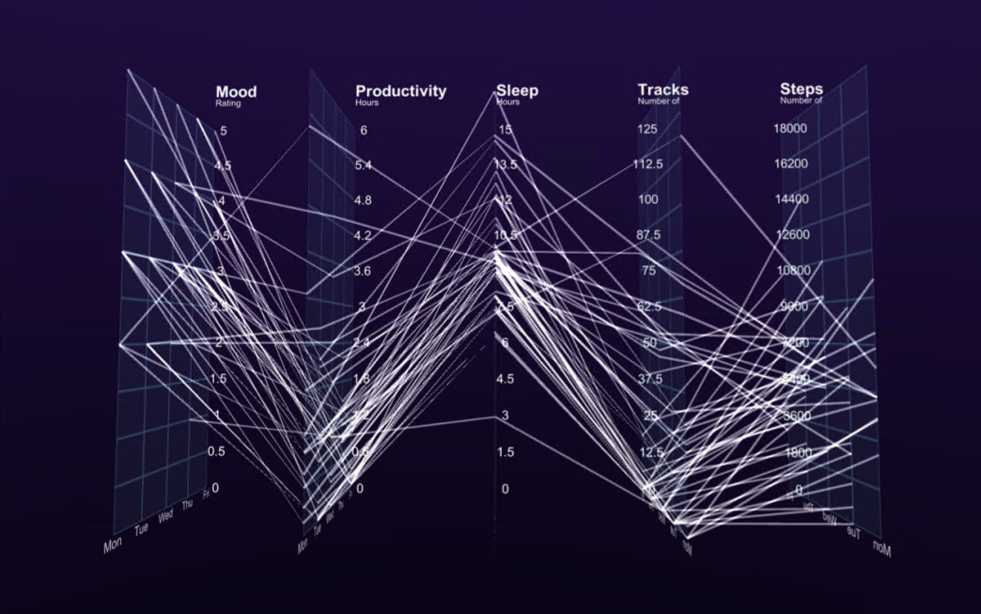
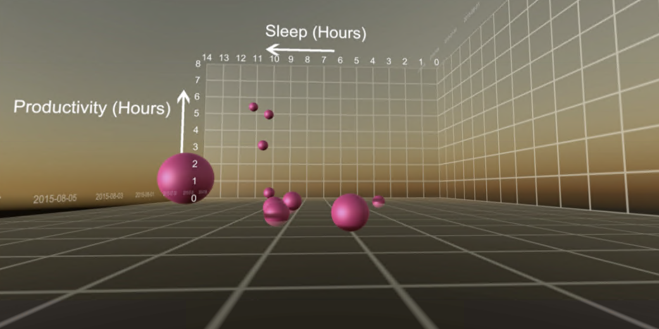
Exploring Data in Virtual Reality
https://youtu.be/wi3_91hwq0w
Patrick Millais
Notes:
icon

Slide 6
作業規則與說明
HW08
陳昱霖, 許瑋哲
國立臺北科技大學資訊工程系

Slide 7
有氧漫遊資料虛擬視覺化影片檔
連結:
https://drive.google.com/file/d/1aaU5WOmTsIz9UkLbi0IXO6JkNrnXSBLI/view?usp=sharing
Notes:
icon

Slide 8
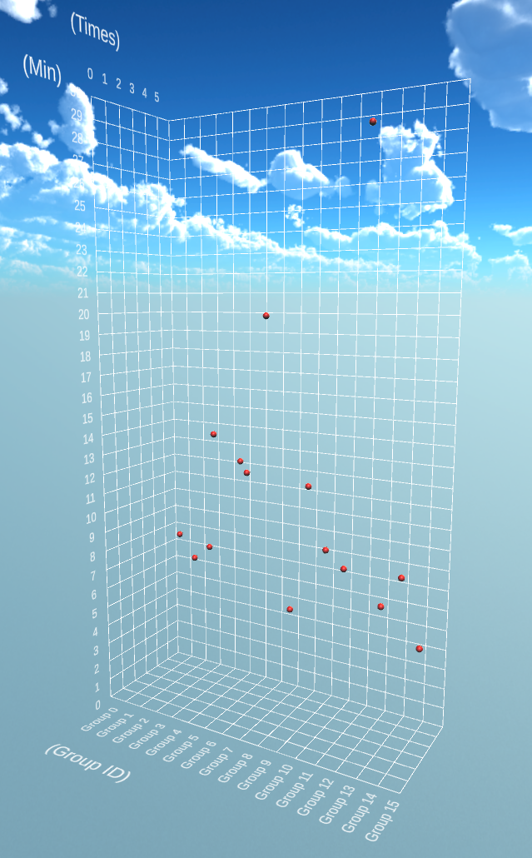
主題遊資料虛擬視覺化
X軸: 資料可視化組別
Y軸: 完成主題遊的小組平均時長(分鐘)
Z軸: 小組完成主題遊的平均任務數量
Notes:
icon

Slide 9
主題遊資料虛擬視覺化執行檔
連結:
https://drive.google.com/file/d/1bEG1-RDyyMK_Y6B0ejOu4Rd6hXO1Hhmm/view?usp=sharing
Notes:
icon

Slide 10
操作方式
WASD鍵: 控制相機上下左右
滑鼠: 控制前進方向
Esc鍵: 執行檔關閉
Notes:
icon

Slide 11
評分標準

Slide 12
評分標準
Simple baseline (4pt)
使用執行檔觀看有氧漫遊圖表回答問題(2pt)
使用執行檔觀看主題遊圖表回答問題(2pt)
Medium baseline (3pt)
觀察有氧漫遊的資料回答問題(2pt)
觀察主題遊的資料集回答問題(1pt)
Strong baseline (3pt)
參考執行檔製作出自己的虛擬可視化圖表(2pt)
成功讀取有氧漫遊、主題遊資料並呈現(1pt)

Slide 13
作業說明

Slide 14
Simple baseline
使用影片觀看有氧漫遊圖表回答問題(2pt)
透過觀察虛擬視覺化圖表，請問
1. 回答數總計最高的是哪個問題哪個選項? (1pt)
2. 回答數總計最低的是哪個問題哪個選項? (1pt)

Slide 15
Simple baseline
使用執行檔觀看主題遊圖表回答問題(2pt)
透過觀察虛擬視覺化圖表，請問
1. 平均時間最快完成的組別是哪一組? (0.5pt)
2. 平均時間最慢完成的組別是哪一組? (0.5pt)
3. 你從圖表中觀察到什麼? (1pt)

Slide 16
Medium baseline
觀察有氧漫遊的資料回答問題(2pt)
透過觀察虛擬視覺化圖表，請問
1. 經過你的觀察，表中的回覆總數大約落在多少?(1pt)
2. 經過你的推斷，甚麼原因可能造成其與實際修課人數有落差?(1pt)

Slide 17

Medium baseline
使用執行檔觀看主題遊圖表以及主題遊資料回答問題(1pt)
透過觀察虛擬視覺化圖表以及主題遊資料集，請問
1. 根據資料集收集到的資料，你覺得還可以做成什麼樣的虛擬視覺化圖表?

Slide 18
資料集下載
ARMuseum_1103資料集:
https://drive.google.com/file/d/12nAAZf_B-bp2ZZbd-ZUODOPL31uPr0da/view?usp=sharing

Slide 19
Strong baseline
參考執行檔製作出自己的虛擬可視化圖表(2pt)

Slide 20
Strong baseline
成功讀取有氧漫遊或主題遊資料並呈現(1pt)

Slide 21
繳交資訊

Slide 22
繳交資訊
新增心得
<div class="row hw12">
<div class="col-md-12 twenty">
心得報告 105 字。心得報告 105 字。心得報告 105 字。心得報告 105 字。心得報告 105 字。心得報告 105 字。心得報告 105 字。心得報告 105 字。心得報告 105 字。心得報告 105 字。心得報告 105 字。心得報告 105 字。心得報告 105 字。心得報告 105 字。心得報告 105 字。
</div>
</div>

Slide 23
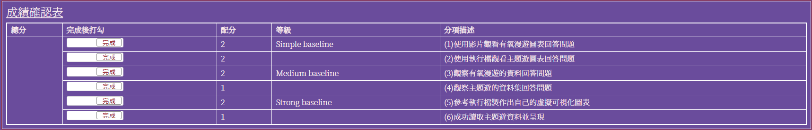
繳交資訊
<tr>
<th>總分</th>
<th>完成後打勾</th>
<th>配分</th>
<th>等級</th>
<th>分項描述</th>
</tr>
<tr>
<td rowspan="8" id="myTotal"></td>
<td>
<input
type="checkbox"
class="flipswitch"
id="myCheckbox1"
checked="checked"
/>
</td>
<td id="m1">2</td>
<td>Simple baseline</td>
<td>(1)使用影片觀看有氧漫遊圖表回答問題</td>
</tr>
<tr>
<td>
<input
type="checkbox"
class="flipswitch"
id="myCheckbox2"
checked="checked"
/>
</td>
<td id="m2">2</td>
<td></td>
<td>(2)使用執行檔觀看主題遊圖表回答問題</td>
</tr>
<tr>
<td>
<input
type="checkbox"
class="flipswitch"
id="myCheckbox4"
checked="checked"
/>
</td>
<td id="m4">2</td>
<td>Medium baseline</td>
<td>(3)觀察有氧漫遊的資料回答問題</td>
</tr>
<tr>
<td>
<input
type="checkbox"
class="flipswitch"
id="myCheckbox5"
checked="checked"
/>
</td>
<td id="m5">1</td>
<td></td>
<td>(4)觀察主題遊的資料集回答問題</td>
</tr>
<tr>
<td>
<input
type="checkbox"
class="flipswitch"
id="myCheckbox7"
checked="checked"
/>
</td>
<td id="m7">2</td>
<td>Strong baseline</td>
<td>(5)參考執行檔製作出自己的虛擬可視化圖表</td>
</tr>
<tr>
<td>
<input
type="checkbox"
class="flipswitch"
id="myCheckbox5"
checked="checked"
/>
</td>
<td id="m5">1</td>
<td></td>
<td>(6)成功讀取主題遊資料並呈現</td>
</tr>

Slide 24
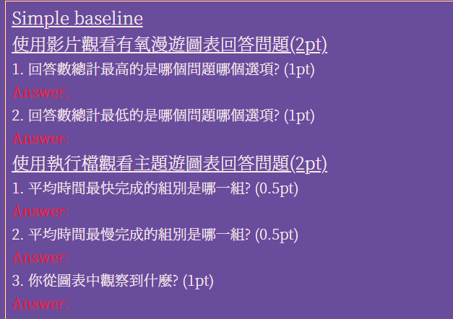
繳交資訊 - Simple baseline
<!-- ------------------------------------------------>
<div class="row hw12">
<div class="col-md-12 twenty">
<h4><u>Simple baseline</u></h4>
<h4><u>使用影片觀看有氧漫遊圖表回答問題(2pt)</u></h4>
<h5>
1. 回答數總計最高的是哪個問題哪個選項? (1pt)
</h5>
<h5>
Answer:
</h5>
<h5>
2. 回答數總計最低的是哪個問題哪個選項? (1pt)
</h5>
<h5>
Answer:
</h5>
<h4><u>使用執行檔觀看主題遊圖表回答問題(2pt)</u></h4>
<h5>
1. 平均時間最快完成的組別是哪一組? (0.5pt)
</h5>
<h5>
Answer:
</h5>
<h5>
2. 平均時間最慢完成的組別是哪一組? (0.5pt)
</h5>
<h5>
Answer:
</h5>
<h5>
3. 你從圖表中觀察到什麼? (1pt)
</h5>
Answer:
<h5>
</h5>
</div>
</div>
<!-- ------------------------------------------------>

Slide 25
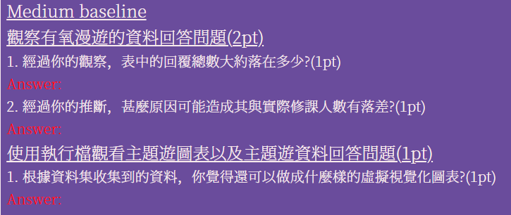
繳交資訊 - Medium baseline
<!-- ------------------------------------------------>
<div class="row hw12">
<div class="col-md-12 twenty">
<h4><u>Medium baseline</u></h4>
<h4><u>觀察有氧漫遊的資料回答問題(2pt)</u></h4>
<h5>
1. 經過你的觀察，表中的回覆總數大約落在多少?(1pt)
</h5>
<h5>
Answer:
</h5>
<h5>
2. 經過你的推斷，甚麼原因可能造成其與實際修課人數有落差?(1pt)
</h5>
<h5>
Answer:
</h5>
<h4><u>使用執行檔觀看主題遊圖表以及主題遊資料回答問題(1pt)</u></h4>
<h5>
1. 根據資料集收集到的資料，你覺得還可以做成什麼樣的虛擬視覺化圖表?(1pt)
</h5>
<h5>
Answer:
</h5>
</div>
</div>
<!-- ------------------------------------------------>

Slide 26
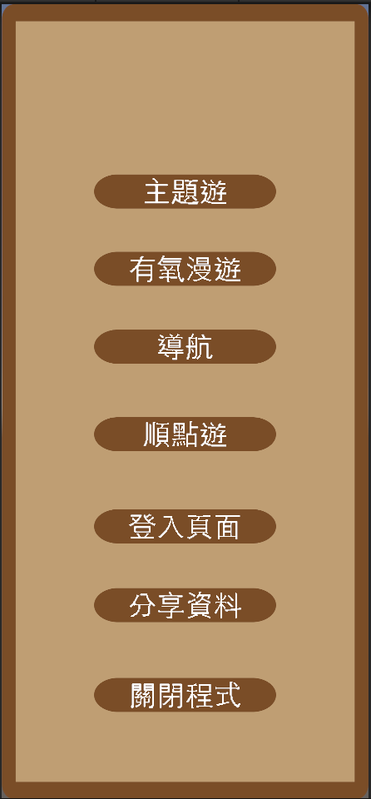
主題遊資料集來源
將zip檔解壓縮後StrongbaseLine要使用的資料為
treasureMissiondata.json

Slide 27
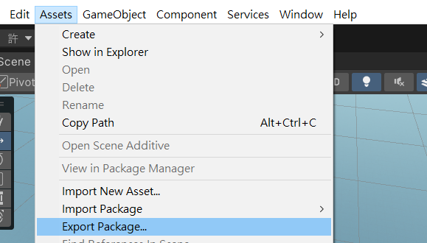
繳交資訊 - Strong baseline
在完成Strong baseline後，將整個Unity程式打包Export package 。
上傳HW08.unitypackage到https://github.com/你的帳號/vis2023f/tree/main/hw08/src

Slide 28
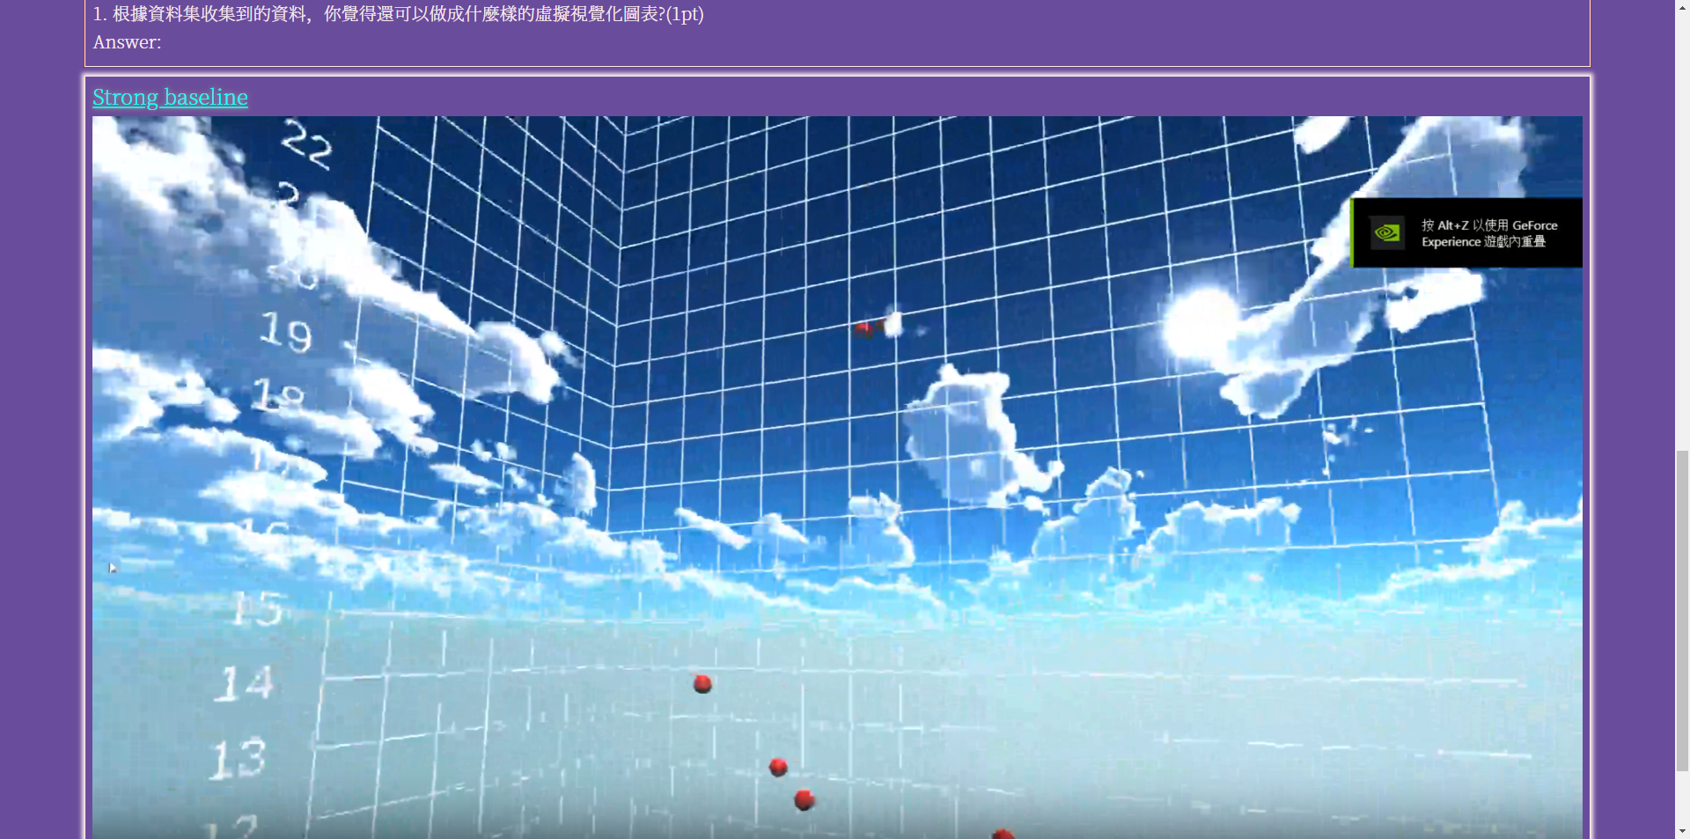
繳交資訊 - Strong baseline
並需要將自己製作的執行檔demo影片放到
https://github.com/你的帳號/vis2023f/tree/main/hw08中。
<!-- ------------------------------------------------>
<div class="row hw12">
<div class="col-md-12 twenty">
<h4><u>Strong baseline</u></h4>
<video id="video1" style="width:100%;max-width:100%;" controls="">
<source src="你的影片 type="video/mp4">
</video>
</div>
</div>
<!-- ------------------------------------------------>

Slide 29
Regulations
You should finish your homework on your own.
Do not share your codes with any living creatures.
Your HW will get 0 pt if you violate any of the above rules.
Professor & TAs preserve the rights to change the rules & grades.

Slide 30
助教聯絡資訊

Slide 31
助教聯絡資訊
TA Email
許瑋哲 t110598066@ntut.org.tw (解決主題遊相關問題)
陳昱霖 t111598085@ntut.org.tw (解決有氧漫遊相關問題)
Email 標題請按照此格式(X為作業編號) : [vis2023f-hw08-學號]

